Slide 1
Сигналы и мотивы -2
De novo поиск сигналов в последовательностях

Slide 2
Коллоквиум на 5м занятии (пр.10)
Зачтённые задания снимают соответствующие вопросы коллоквиума
  PWM
  IC
  MEME и FIMO (технология поиска сигнала de novo)
  И далее ….

Slide 3
Содержание
Повторение: PWM, отношение правдоподобия = ln(observed/expected), псевдоотсчёты, информационное содержание (IC), сила сигнала
Алгоритмы поиска мотивов de novo
  1) MEME
  2) Gibs sampler
  3) ChiPMunk и HOCOMOCO
Поиск сигналов с помощью PWM (FIMO)
Примеры сигналов для поиска de novo в задании

Slide 4
Содержание
IC повторение
Алгоритмы поиска мотивов в последовательностях
  Постановка задачи
  Пакет MEME, входные параметры
  Ограничения MEME
  Идея Gibbs Sampling
  Другие программы
  Chip-seq и обработка его результатов
  Словарик
  Задания
Инициация транскрипции у прокариот (сайт посадки сигма субъединицы -35 и -10)
Инициация трансляции у прокариот.
Сигнал разрывной транскрипции у коронавирусов.

Slide 5
I. Вес = Логарифм отношения правдоподобия
 | 1 | 2 | 3 | 4 | 5 | 6 | 7 | 8 | 9 | 10 | 11 | 12 | 13 | 14 | 15 | 16
A | 10 | 2 | 0 | 1 | 13 | 13 | 10 | 0 | 0 | 1 | 0 | 0 | 4 | 0 | 1 | 0
G | 2 | 2 | 13 | 0 | 0 | 0 | 0 | 0 | 13 | 4 | 1 | 1 | 3 | 1 | 5 | 0
T | 1 | 1 | 0 | 0 | 0 | 0 | 2 | 0 | 0 | 8 | 12 | 12 | 5 | 1 | 3 | 11
C | 0 | 8 | 0 | 12 | 0 | 0 | 1 | 13 | 0 | 0 | 0 | 0 | 1 | 11 | 4 | 2
Всего | 13 | 13 | 13 | 13 | 13 | 13 | 13 | 13 | 13 | 13 | 13 | 13 | 13 | 13 | 13 | 13
1234567890123456
ACGCAAACGTTTTCTT
TCGCAAACGTTTGCTT
ACGCAAACGTTTTCGT
ACGCAAACGGTTTCGT
ACGCAACCGTTTTCCT
ACGCAAACGTGTGCGT
ACGCAATCGGTTACCT
GCGCAAACGTTTTCGT
AGGAAAACGATTGGCT
AAGCAAACGGTGATTT
ATGCAATCGGTTACGC
AGGCAAACGTTTACCT
GAGCAAACGTTTCCAC
Наблюдаемая частота G в позиции 15 равна 0.38
Если GC состав генома равен 0.7, то
частота G в геноме равна 0.35. Значит, ожидаемая частота G в колонке 15, как и в любой другой в предположении выравнивания случайных посл-й из генома равна 0.35.
Отношение правдоподобия =
(наблюдаемая частота G в позиции 15): (ожидаемая частота G =0.38/0.35
Вес за букву G в позиции 15 этого сигнала заданного последовательностью длины 16 равен
w(G,15) = ln(0.38/0.35) = 0.1

Slide 6
I. Информационное содержание выравнивания последовательностей сигнала. LOGO. «Сила» сигнала
Повторение Л.1.

Slide 7
Информационное содержание IC сигнала, заданного выравниванием
1234567890123456
ACGCAAACGTTTTCTT
TCGCAAACGTTTGCTT
ACGCAAACGTTTTCGT
ACGCAAACGGTTTCGT
ACGCAACCGTTTTCCT
ACGCAAACGTGTGCGT
ACGCAATCGGTTACCT
GCGCAAACGTTTTCGT
AGGAAAACGATTGGCT
AAGCAAACGGTGATTT
ATGCAATCGGTTACGC
AGGCAAACGTTTACCT
GAGCAAACGTTTCCAC
Измеряет насколько сигнал отличается от случайной последовательности такой же длины
Чем дальше от случайного – тем больше в нем информации и меньше его энтропия
IC = Hbefore - Hafter

Slide 8
ШАГ 1. Подсчёт числа букв N(b,j)
1234567890123456
ACGCAAACGTTTTCTT
TCGCAAACGTTTGCTT
ACGCAAACGTTTTCGT
ACGCAAACGGTTTCGT
ACGCAACCGTTTTCCT
ACGCAAACGTGTGCGT
ACGCAATCGGTTACCT
GCGCAAACGTTTTCGT
AGGAAAACGATTGGCT
AAGCAAACGGTGATTT
ATGCAATCGGTTACGC
AGGCAAACGTTTACCT
GAGCAAACGTTTCCAC
 | 1 | 2 | 3 | 4 | 5 | 6 | 7 | 8 | 9 | 10 | 11 | 12 | 13 | 14 | 15 | 16
A | 10 | 2 | 0 | 1 | 13 | 13 | 10 | 0 | 0 | 1 | 0 | 0 | 4 | 0 | 1 | 0
G | 2 | 2 | 13 | 0 | 0 | 0 | 0 | 0 | 13 | 4 | 1 | 1 | 3 | 1 | 5 | 0
T | 1 | 1 | 0 | 0 | 0 | 0 | 2 | 0 | 0 | 8 | 12 | 12 | 5 | 1 | 3 | 11
C | 0 | 8 | 0 | 12 | 0 | 0 | 1 | 13 | 0 | 0 | 0 | 0 | 1 | 11 | 4 | 2
Всего | 13 | 13 | 13 | 13 | 13 | 13 | 13 | 13 | 13 | 13 | 13 | 13 | 13 | 13 | 13 | 13
G C C T A C C C C A T T A T T T…

Slide 9
ШАГ 2. Частоты букв f(b,j)
f(b,j) = N(b,j)/N в примере N=13
Частоты | 1 | 2 | 3 | 4 | 5 | 6 | 7 | 8 | 9 | 10 | 11 | 12 | 13 | 14 | 15 | 16
A | 0.77 | 0.15 | 0.00 | 0.08 | 1.00 | 1.00 | 0.77 | 0.00 | 0.00 | 0.08 | 0.00 | 0.00 | 0.31 | 0.00 | 0.08 | 0.00
G | 0.15 | 0.15 | 1.00 | 0.00 | 0.00 | 0.00 | 0.00 | 0.00 | 1.00 | 0.31 | 0.08 | 0.08 | 0.23 | 0.08 | 0.38 | 0.00
T | 0.08 | 0.08 | 0.00 | 0.00 | 0.00 | 0.00 | 0.15 | 0.00 | 0.00 | 0.62 | 0.92 | 0.92 | 0.38 | 0.08 | 0.23 | 0.85
C | 0.00 | 0.62 | 0.00 | 0.92 | 0.00 | 0.00 | 0.08 | 1.00 | 0.00 | 0.00 | 0.00 | 0.00 | 0.08 | 0.85 | 0.31 | 0.15
Всего | 1 | 1 | 1 | 1 | 1 | 1 | 1 | 1 | 1 | 1 | 1 | 1 | 1 | 1 | 1 | 1
G C C T A C C C C A T T A T T T…

Slide 10
Величина IС для буквы b в позиции j выравнивания
IC(b,j) = f(b,j)*log₂[f(b,j)/p(b)] = f(b,j)*w(b,j)
log₂[f(b,j)/p(b)] = λw(b,j) – вес из матрицы PWM без псевдоотсчётов, где λ - константа перехода от двоичных логарифмов к натуральным λ = ln 2
IC(b,j) положительное число ⬄ f(b,j) > p(b)
(как вычислять при f(b,j) = 0 ? )
Если f(b,j) = 0, то IC(b,j) = 0 (теорема)
Также IC(b,j) = 0 если частота f(b,j) = p(b)
Максимум IC(b,j) = log₂[1/p(b)] для минимальной p(b)

Slide 11
Величина IС(j) для колонки j
IC(j) = ∑_{b} f(b,j)*w(b,j))
Из формулы следует, что IC(j) – матожидание - веса в колонке при распределении вероятностей букв b заданного частотами букв в колонке
Теорема. 0 ≤ IC(j) ≤ (?) max(log₂ 1/p(b) ) При p(b) = ¼ имеем 2
Чем больше IC(j), тем больше частоты букв в колонке отличаются от ожидаемых, тем больше информации в колонке

Slide 12
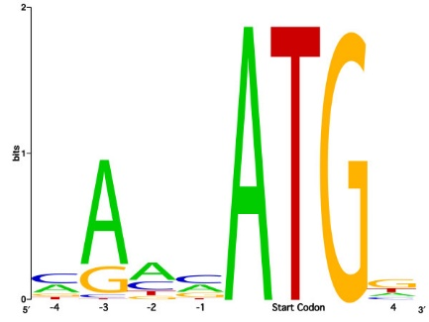
Информационное содержание IС выравнивания равно
IC = ∑_{j} IC(j)
В LOGO сигнала буквы имеют высоту, равную информационному содержанию букв

Slide 13
webLOGO.
Rseq = Smax − Sobs = log₂ N − (- Σ f(b) log₂f(b))
S – энтропия колонки.
N = 4 для ДНК, т.к. 4е буквы, log₂ N = 2
IC(колонки) = Σ f(b) log₂ f(b) - Σ f(b) log₂ p(b)
При p(b) = ¼ для всех b получаем
IC(колонки) = Σ f(b) log₂ f(b) + 2* Σ f(b)
Совпадает с Rseq

Slide 14

    Примеры
Слабый сигнал:
  Гомеодомен - консервативный ДНК-узнающий домен многих важных транскрипционных факторов эукариот
  Узнаёт короткую последовательность ДНК
  На основании наложения структр гомеодоменов найден единственный общий контакт домена с сайтом ДНК:
  Asn51 две водородных связи с аденином (!)
  Сигнал NNANN слабый )))
Сильный сигнал:
  Эндонуклеаза I-CreI семейства LAGLIDADG узнает такую последовательность. Вероятность обнаружить в геноме такую последовательность случайно близка к 0

Slide 15
Информационное содержание как мера силы сигнала
В грубом приближении два выравнивания с одинаковым информационным содержанием дадут одинаковое число «случайных» находок в «случайном» банке
Информационное содержание «выравнивания» из одной последовательности из n букв равно, 2n (по формуле)
Сколько раз случайно встретится слово длины n в геноме длины N? В грубом приближении
N/(4^{n}) раз
Значит если информационное содержание выравнивания равно 10, то случайных находок в геноме размера N будет
N/(4⁵) - примерно, 1 на 1000 п.н.
Надо понимать, что такая оценка грубая, но грубые оценки полезны!
ИС измеряет отклонение частот от случайного

Slide 16
II. Алгоритмы поиска мотивов в последовательностях
* MEME: Multiple Expectation Maximization for Motif Elicitation
* gibbs sampling for motif finding

Slide 17
Задача поиска мотивов
Сигнал - последовательность (напр. нуклдеотидов), адресованная одному белку или комплексу белков, и вызывающая одну реакцию. Предполагается, что последовательности одного сигнала похожи (в редких случаях полностью совпадают)
Мотив – описание сигнала: PWM, паттерн, др. правило
Примеры: от слушателей
Дано: набор последовательностей, в которых предполагается наличие сигнала
Результат: один или несколько достоверных мотивов. Каждый мотив – предполагаемый сигнал.
Для каждого сигнала в ответе: координаты сигнала; выравнивание всех последовательностей, PWM, информационное содержание и LOGO

Slide 18
1) Пакет MEME
Входные параметры позволяют ввести ограничения на искомый сигнал:
  Число разных сигналов, которые выдает программа
  Длина последовательности сигнала
  Ограничения на число находок сигнала в одной последовательности
  Искать ли на комплементарной цепи
  Вариант выбора базовой модели для вычисления базовых частот букв

Slide 19
Алгоритм MEME
Последовательно берем фрагмент заданной длины в каждой последовательности, ищем похожие фрагменты в других последовательностях, строим выравнивание. Берем базовые частоты букв из дополнения.
Для каждого выравнивания получаем PWM с максимальным весом, используя алгоритм EM (Expectation maximization)
Выбираем заданное число PWM с лучшим весом
Если задан поиск мотивов разной длины, то все заказанные длины перебираются

Slide 20
Алгоритм EM (Expectation maximization)
На входе выравнивание и PWM
По очереди удаляем фрагмент из выравнивания, и заменяем его на лучший по PWM фрагмент в соответствующей последовательности
Повторяем пока процесс не сходится
Находим максимальный вес, записываем PWM с максимальным весом

Slide 21
E-value мотива, найденного с помощью MEME
MEME улучшалась несколько раз
В классическом варианте
  Нужно одно число на выравнивание (аналог веса для BLAST). Это число – информационное содержание
  E-value должно показывать мат.ожидание числа мотивов с тем же или большим IC, получаемых поиском MEME в случайном банке того же размера и состава
  Хорошей математической теории, позволяющей быстро вычислить E-value нет.
  Используют эвристические алгоритмы

Slide 22
Ограничения MEME
Предположение о независимости позиций выравнивания
Находит только мотивы без гэпов
Последовательности должны быть как можно короче и содержать минимум шума
После 40 последовательностей, включение дополнительных последовательностей не улучшает работу алгоритма

Slide 23
2) Gibbs Sampling
Первый шаг такой же, как в MEME: выбор выравнивания A из случайных фрагментов
Шаг состоит в удалении одного фрагмента и замене его случайным фрагментом из той же последовательности => новое выравнивание B
Если I(B) > I(A), то берем B
Если I(B) < I(A), то с вероятностью
берем B, иначе оставляем A
В начале “температура” T большая => почти все замены на худшее выравнивание B принимаются; с каждым шагом температура понижается, так что все более жесткие условия на то, чтобы взять B.
“Тепловой отжиг” (Как в ПЦР☺ )
P = exp [ (I(B) – I(A)) / T ]

Slide 24
  3) Как-то упустил что наши люди – коллеги - тоже сделали детектор мотивов
Chipmunk (https://opera.autosome.ru/chipmunk/discovery)
Можете попробовать в своей задаче

Slide 25
III. Find Individual Motif Occurrences (FIMO)
FIMO ищет встречи каждого из входных мотивов по очереди, независимо друг от друга
Использует алгоритм динамического программирования
Вычисляет p-value для каждой находки.
Из-за проблемы множественного тестирования, p-value неправильно считать единственным показателем хорошей находки
FIMO instead reports for each P-value a corresponding q-value, which is defined as the minimal FDR threshold at which the P-value is deemed significant

Slide 26
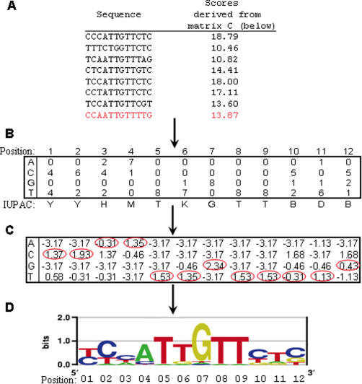
Поиск мотива с использованием позиционно-весовой матрицы
Вес (I(bj) основания b в данной позиции j
I(bj)=f(bj)*log f(bj) — p(b)*log p(b),
где f(bj) — частота основания и в позиции j выравнивания, p(b) — фоновая частота основания b
Вес позиции — сумма по столбцу, вес мотива — сумма весов позиций
GuhaThakurta D. Computational identification of transcriptional regulatory
elements in DNA sequence. Nucleic Acids Res. 2006 Jul 19;34(12):3585-98.

Slide 27
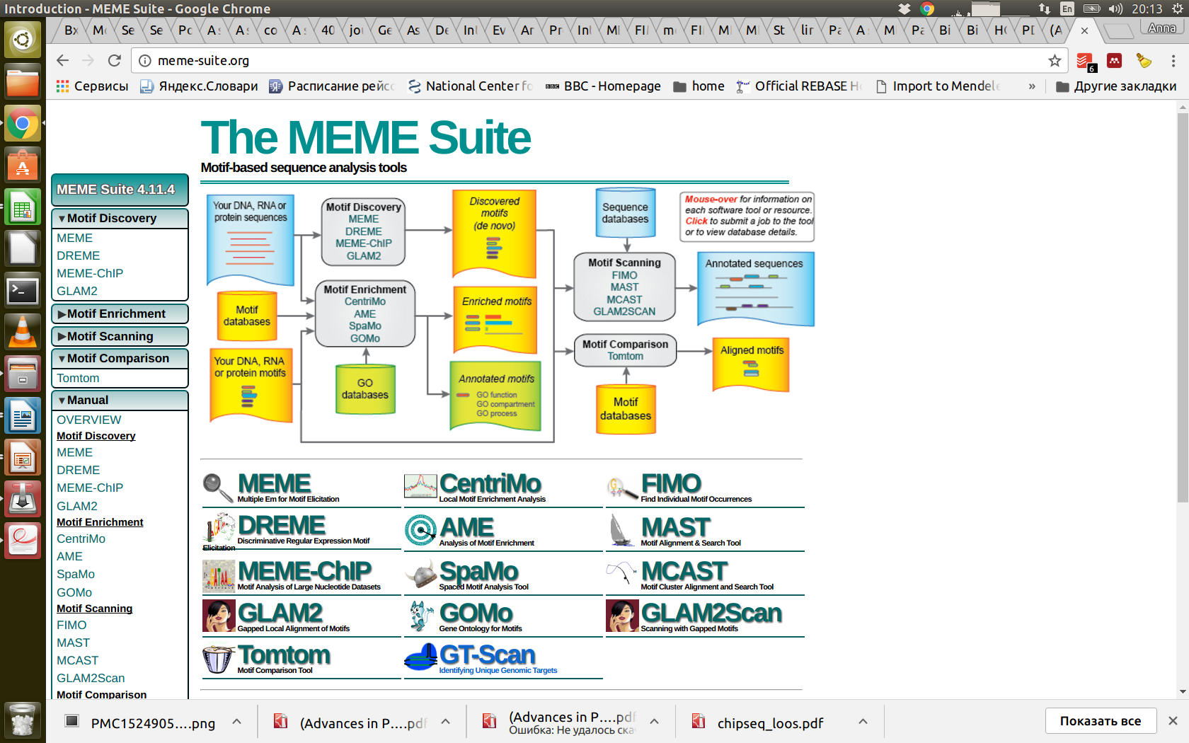
Набор программ для работы с мотивами

Slide 28
MAST – другая программа из пакета MEME для поиска новых сигналов по нескольким PWM в большом наборе последовательностей

Slide 29
IV Примеры сигналов
Для заданий практикума 7
Промотеры прокариот (инициация транскрипции)
Сайты посадки рибосомы у прокариот (Shine-Dalgarno = SD последовательности)
Сигналы разрывной транскрипции у коронавирусов

Slide 30
a. Промотор: последовательность ДНК, узнаваемая белками для инициации транскрипции
Прокариоты
  Схема с ДНК и белками
  Выравнивание для E.coli
Эукариоты - сложнее
  Схема инициаторного комплекса TFIID
  Выравнивание ТАТА-боксов
Сигналы промоторов это
- короткие последовательности ДНК, узнаваемые белком;
- расположены перед стартом транскрипции;
- похожие, но не идентичные

Slide 31
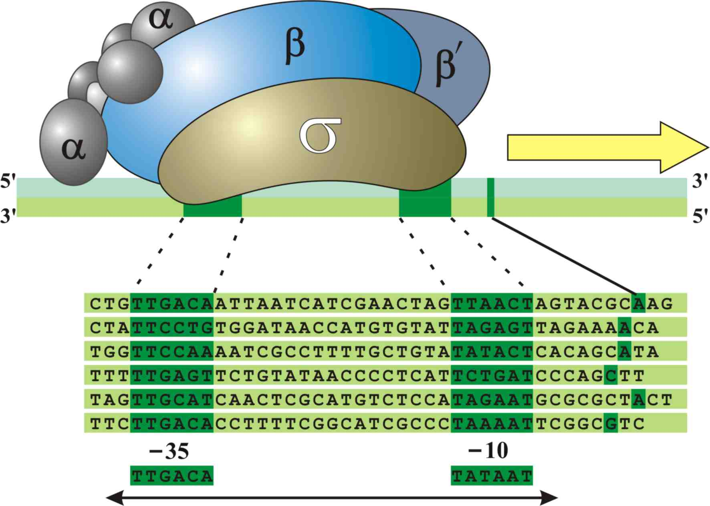
Схема инициации транскрипции у прокариот
Направление транскрипции
Старт транскрипции
Промотор
Источник: РГМ

Slide 32
Initiation of transcription (bacteria)
Источник: МГ

Slide 33
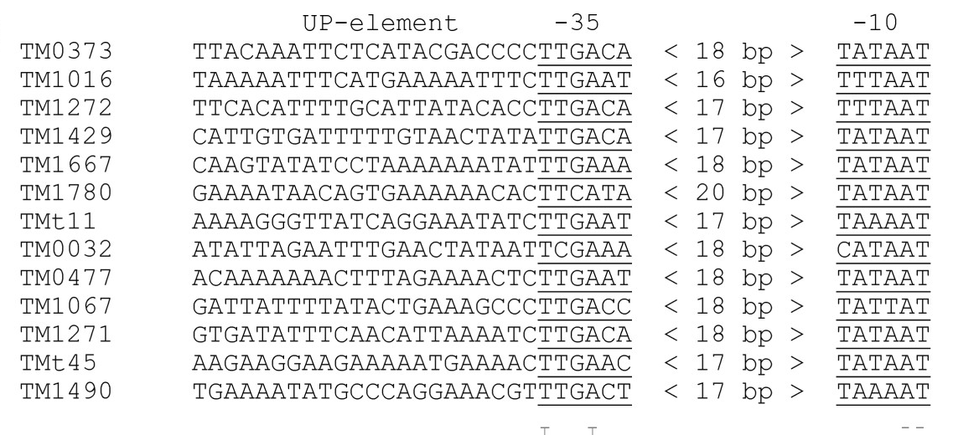
Промоторы генов Termatoga maritima
Источник: РГМ

Slide 34
РНК-полимераза может использовать разные
sigma-субъединицы.
У E.coli – 7 sigma-субъединиц
Промоторы разных sigma-субъединиц
имеют разные последовательности, но структура:
-35 -10 – одинакова
Экспрессия генов регулируется экспрессией
сигма-факторов (это один из факторов регуляции транскрипции)
Выделяется σ-фактор "домашнего хозяйства”, он обслуживает большинство генов, постоянно необходимых бактерии, т.н. генов "домашнего хозяйства".

Slide 35
Вариант а. задания 7 состоит в построении PWM для сигнала посадки превалирующего сигма фактора в геноме бактерии и применении её для поиска промоторов
Следует набрать несколько десятков промоторных участков, перед стартом транскрипции мРНК (оперона). Например, длиной 100 нукл на кодирующей цепи ДНК.
С помощью MEME найти подходящие мотивы. Если несколько – выбрать наиболее подходящий с вашей точки зрения.
Выполнить поиск в других промоторных областях с помощью FIMO; можно попробовать поискать во всем геноме. Описать результат.

Slide 36
b. Сайт посадки рибосомы (прокариоты)
Называется «последовательность Шайн-Далгарно»

Slide 37
Задание 2b: в геноме одной археи или бактерии найти сигнал сайта посадки рибосомы (SD)
Shine-Dalgarno motifs have the consensus sequence GGAGG and can base pair with as many as nine nt in the 3’ terminal sequence of 16S rRNA (ACCUCCUUA in E. coli) referred to as the anti-Shine Dalgarno or ASD (Shine and Dalgarno, 1974).
Saito et al., 2020, eLife

Slide 38
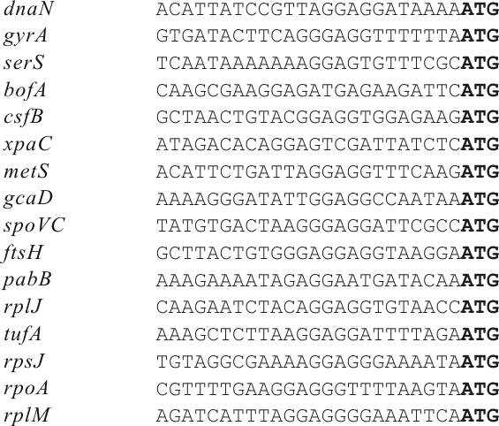
Начала генов Bacillus subtilis
Источник: РГМ

Slide 39
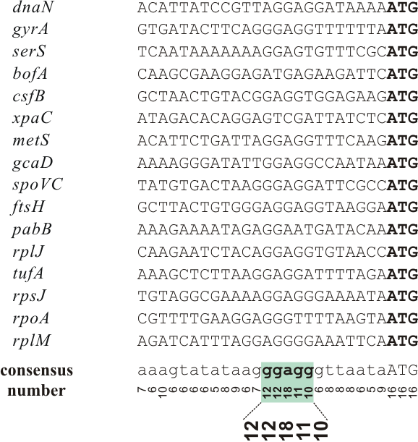
Источник: РГМ

Slide 40
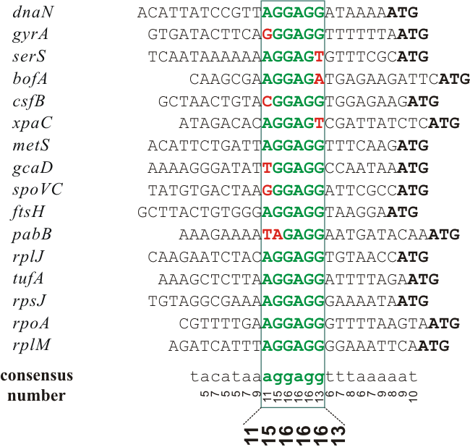
Источник: РГМ

Slide 41
Вариант b. задания 7 состоит в построении PWM для сигнала Шайн-Далгарно и применении её для поиска этих сигналов перед другими генами в том же геноме
Следует набрать несколько десятков участков перед стартом первых кодонов генов. Например, длиной 20-30 нукл на кодирующей цепи ДНК.
С помощью MEME найти подходящие мотивы. Если несколько – выбрать наиболее подходящий с вашей точки зрения.
Выполнить поиск в других участках перед кодирующими последовательностями с помощью FIMO; можно попробовать поискать во всем геноме. Описать результат.

Slide 42
Проблема с. Трансляция поздних генов коронавирусов
С РНК вируса транскрибируются мРНК поздних генов. Одна мРНК для одного позднего гена.
мРНК каждого позднего гена устроена так:
  Кэпированный 5’ концевой участок мРНК (кончается до ATG кодонов) соединенный с 3’ концевым участком, начинающимся перед ATG кодоном этого позднего гена и до конца
Эти мРНК называются субгеномными мРНК (sgRNA)
См. след. слайд

Slide 43
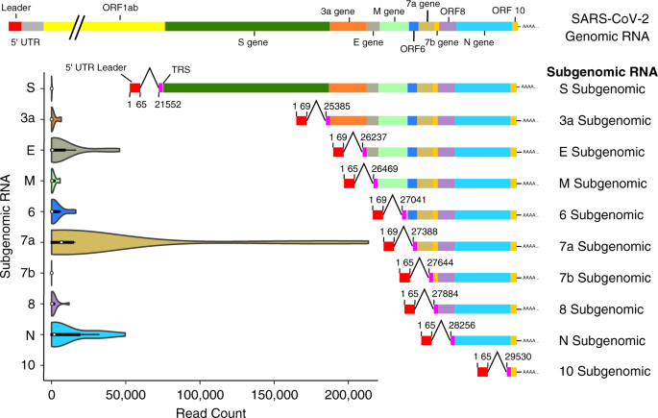
Fig. 1: SARS-CoV-2 genomic and subgenomic RNA structure showing genes and open reading frames (ORF) together with violin plots showing the number of reads per total of 5 million reads in the diagnostic samples mapped to the leader-containing subgenomic RNAs in the fasta file used for mapping.

Slide 44
Транскрипция вирусной РНК
Вирусная РНК-зависимая РНК-полимераза (RdRP) закодирована в полипротеине (nsp11).
RdRP по РНК матрице делает комплементарную копию. Из вирусной +RNA получается -RNA; из -RNA получается -(-RNA) = +RNA
Сигналы разрывной транскрипции направляют перескок RdRP при синтезе -RNA, в результате которого синтезируются -sgRNA.
-sgRNA является матрицей для RdRP; продукт – субгеномная мРНК (+sgRNA)
Сигналы разрывной транскрипции называются так:
TRS-L в лидере, TRS-B перед каждым поздним геном (TRS=transcription-regulatory sequences)

Slide 45
TRS-L и TRS-B
Лидер –красная полоска
Сигналы TRS – желтые
прямоугольники. В них есть
общее слово из шести букв (CS)
Мутации в CS влияют на
синтез sgmRNA
ожидаемым образом
Рисунок - гипотеза, косвенно
подтвержденная
Zuniga et al., Journal of Virology,
2004

Slide 46
Сигналы разрывной транскрипции TRS-L, TRS-B; CS
Сигналы TRS-L и все TRS-B имеют высокосходные последовательности. Наиболее похожие их части, часто полностью совпадающие, называются CS (core sequences)
Принято считать, что длина CS – шесть нуклеотидов, TRS включает2-3 нуклеотида с 5’ и 3’ концов CS.
Как все в биологии значения длин не являются мировыми константами

Slide 47
Вариант с. задания 7 состоит в построении PWM для сигнала разрывной транскрипции поздних генов выбранного коронавируса и применении её для поиска этих сигналов в геноме коронавируса
Выберите коронавирус. Лучше не берите SARS-CoV-2 – надоел.
Соберите участки перед первым кодоном всех поздних генов и в лидере – перед первым кодоном полипротеина ORFab. Например, длиной 20-30 нукл. . Или лучше так – от предыдущего кодона ATG в любой рамке, до ATG кодона данного позднего гена. Понятно, почему?
С помощью MEME найдите подходящий мотив. Если несколько – выбрать наиболее подходящий с вашей точки зрения.
Выполнить поиск в о всем геноме коронавируса с помощью FIMO. Описать результат.

Slide 48
Задание c.: в геноме одного коронавируса найти сигналы TRS (CS)
У вируса SARS-CoV-2 CS ACGAAC, встречается перед 7-ю из 10-и поздних генов.

Slide 49
КОНЕЦ ПРЕЗЕНТАЦИИ

Slide 50
Вопросы о сигнале
Как называется
В каком процессе используется
Конкретный адресат – белок или комплекс белков, реагирующий на сигнал
Предназначение, какую реакцию вызывает у адресата
  [не запланированные получатели сигнала, если есть]
Какой тип сигнала (хим. модификация, вторичная структура, 3D структура, последовательность; составной), описание сигнала
Информационное содержание сигнала
Эффективность сигнала для адресата
  Какая вероятность, что адресат среагирует на сигнал при встрече его

Slide 51
Примеры сильных и слабых сигналов
Сигнал (мотив) читают белки и биологи. И те, и особенно другие, ошибаются
Сигнал эффективный, если он вызывает ожидаемый ответ (какой сигнал, такой ответ).
Сигнал GATC в ДНК адресован эндонуклеазе рестрикции DpnII и двум ДНК метилтрансферазам M1.DpnII и M2.DpnII из стрептококка.
Ответ ДНК метилтрансфераз состоит в навешивании метильной группы на основания A на прямой и обратной цепи.
Ответ DpnII ПРИ ОТСУТСТВИИ метильных групп состоит в расщеплении обеих цепочек ДНК между G и предыдущим основанием.
Сигнал для DpnII эффективный: есть сигнал => есть ответ.
Красный светофор – сильный сигнал там, где машины не едут на красный цвет

Slide 52
Примеры
Сигнал CG (пишут CpG) в геноме человека адресован ДНК метилтрансферазе DNMT3A.
Ответ – метилирование по цитозину в одной цепочке. Однако не все сайты CpG метилированы. Сигнал не эффективный. Наше знание того, как DNMT3A распознаёт CpG которые метилирует недостаточно для понимания происходящего in vivo.
Метилирование полуметилированных сайтов – эффективный сигнал для DNTM1. На этом основана эпигенетика. При репликации ДНК DNTM1 восстанавливает метилирование по обеим цепочкам.

Slide 53
КОНЕЦ ПРЕЗЕНТАЦИИ

Slide 54
4. Сужение области поиска мотива
Чем меньше область поиска тем надежнее детектируются мотивы

Slide 55
ChIP-seq
Chromatin immunoprecipitation (Chip) с последующим высокопроизводительным секвенированием
Эксперимент и анализ данных
55

Slide 56
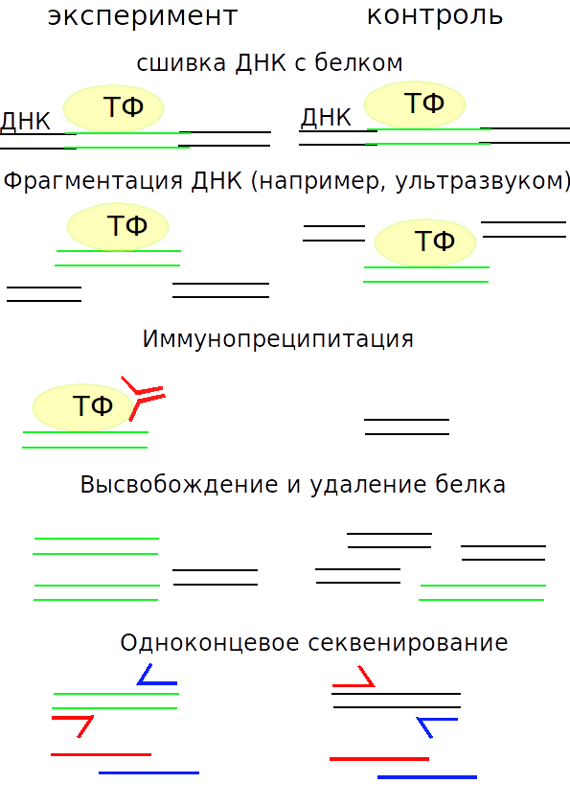
Эксперимент
56

Slide 57
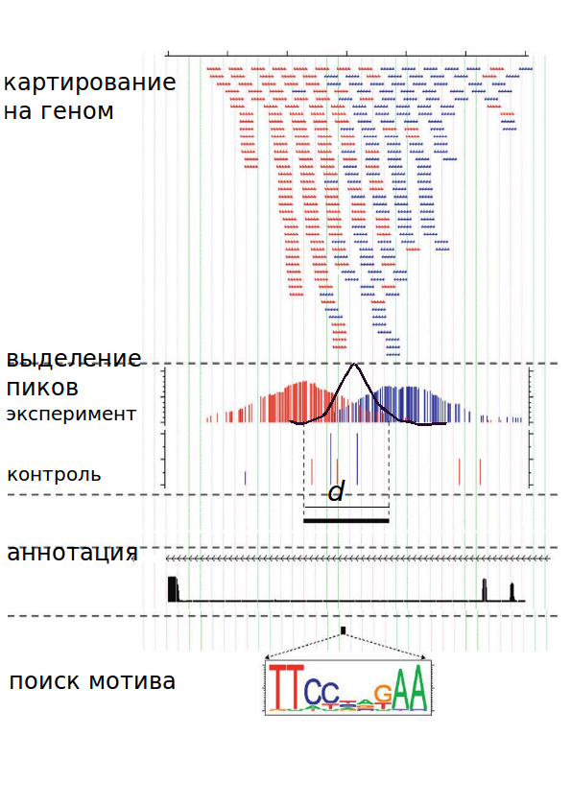
Анализ данных ChIP-seq
Ma W, Wong WH. The analysis of ChIP-Seq data. Methods Enzymol. 2011;497:51-73.
57

Slide 58
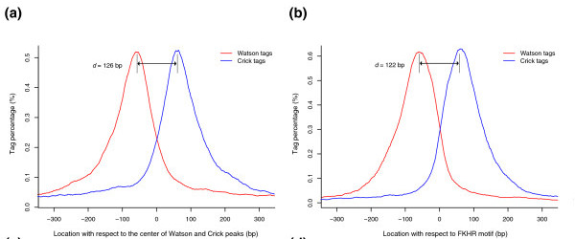
Выбор величины сдвига
Длина секвенированного фрагмента — 200 п.н.
Такой сдвиг пиков проискодит, если длина анализируемого фрагмента примерно равна длине секвенируемого фрагмента
Zhang Y, et al. Model-based analysis of ChIP-Seq (MACS). Genome
Biol. 2008;9(9):R137.
58

Slide 59
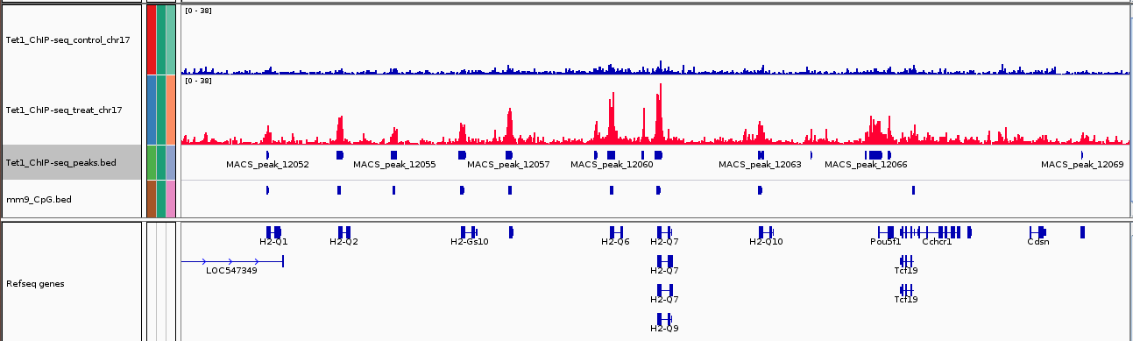
Выбор достоверных пиков
Сравнивают пики в эксперименте и контроле, считают p-value.
http://crazyhottommy.blogspot.ru/2013_12_01_archive.html
59

Slide 60
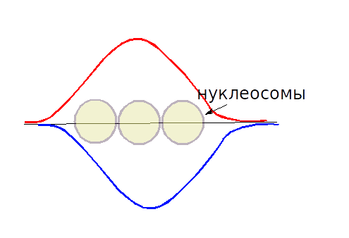
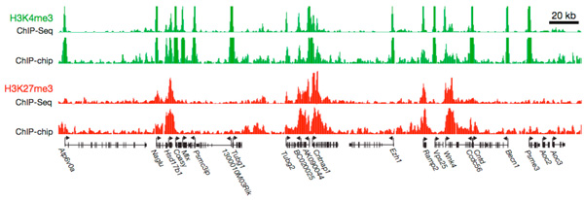
Связывание с хроматином
Нет асимметрии пиков
http://compbio.pbworks.com/w/page/
16252888/Epigenetic%20Regulation
60

Slide 61
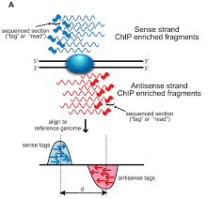
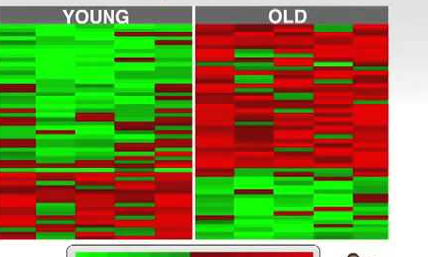
Примеры
Данные экспериментов ChiP-Seq
Upstream области коэкспрессирующихся генов
CCTACGCAAACGTTTTCTTTTT
GTCTCGCAAACGTTTGCTTTCC
CACACGCAAACGTTTTCGTTTA
TCCACGCAAACGGTTTCGTCAG
GCCACGCAACCGTTTTCCTTGC
GATACGCAAACGTGTGCGTCTG
CCGACGCAATCGGTTACCTTGA
GTTGCGCAAACGTTTTCGTTAC
А это выравнивание –
то, что нужно найти в более
длинных последовательностях
Notes:
Задача – найти … что? Мотив – т.е. описание того, что узнает белок.
ChiP-Seq - объяснить

Slide 62
Примеры
Данные экспериментов ChiP-Seq
Upstream области коэкспрессирующихся генов
CCTACGCAAACGTTTTCTTTTT
GTCTCGCAAACGTTTGCTTTCC
CACACGCAAACGTTTTCGTTTA
TCCACGCAAACGGTTTCGTCAG
GCCACGCAACCGTTTTCCTTGC
GATACGCAAACGTGTGCGTCTG
CCGACGCAATCGGTTACCTTGA
GTTGCGCAAACGTTTTCGTTAC
А это выравнивание –
то, что нужно найти в более
длинных последовательностях
Notes:
Задача – найти … что? Мотив – т.е. описание того, что узнает белок.
ChiP-Seq - объяснить

Slide 63
Chip-seq эксперимент, позволяющий находить сайты связывания конкретного белка с ДНК с помощью NGS

Slide 64
Поиск точных последовательностей или паттернов
Ищем подпоследовательности или паттерны,которые:
часто встречаются в наборе последовательностей, связывающихся с белком, и
не встречаются в контрольном наборе
Недостатки — ищет точное совпадение, в то время как большинство сайтов связывания ТФ устроены более сложно
Метод применим, например, для сайтов рестрикции систем рестрикции-модификации, которые обычно определены однозначно:
GATC
CCNGG
GGWCC
Notes:
Подходят – сайты рестрикции

Slide 65
Теория
Как учесть зависимость позиций сигнала?
Недостатки PWM и других подходов с весом выравнивания
  Предположение о независимости букв в колонках. (Есть работы о том, что часто это близко к реальности)
  Учет колонок даже тех, в которых фактически нет значимого сигнала (есть работа, в которой предлагается способ уменьшить их роль) пример
Предложение:
при поиске de novo найти слова, в т.ч. вырожденные, которые встречаются чаще, чем ожидалось бы в соответствии со статистической моделью
Если удается найти правильные слова, то придумать правило как их использовать для поиска

Slide 66
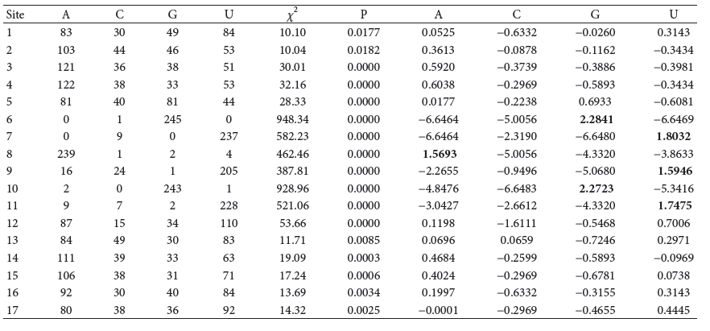

Slide 67
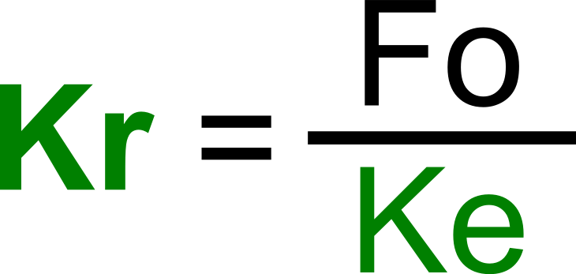
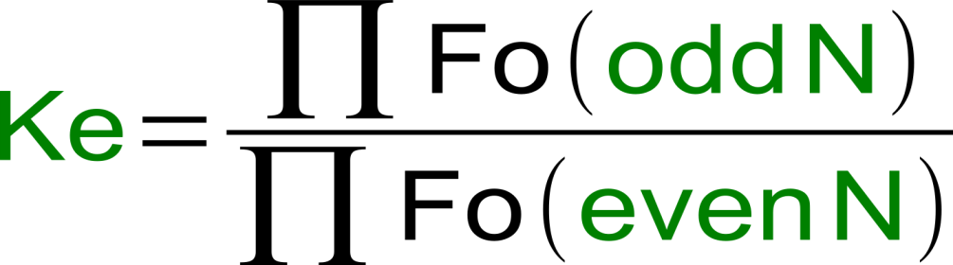
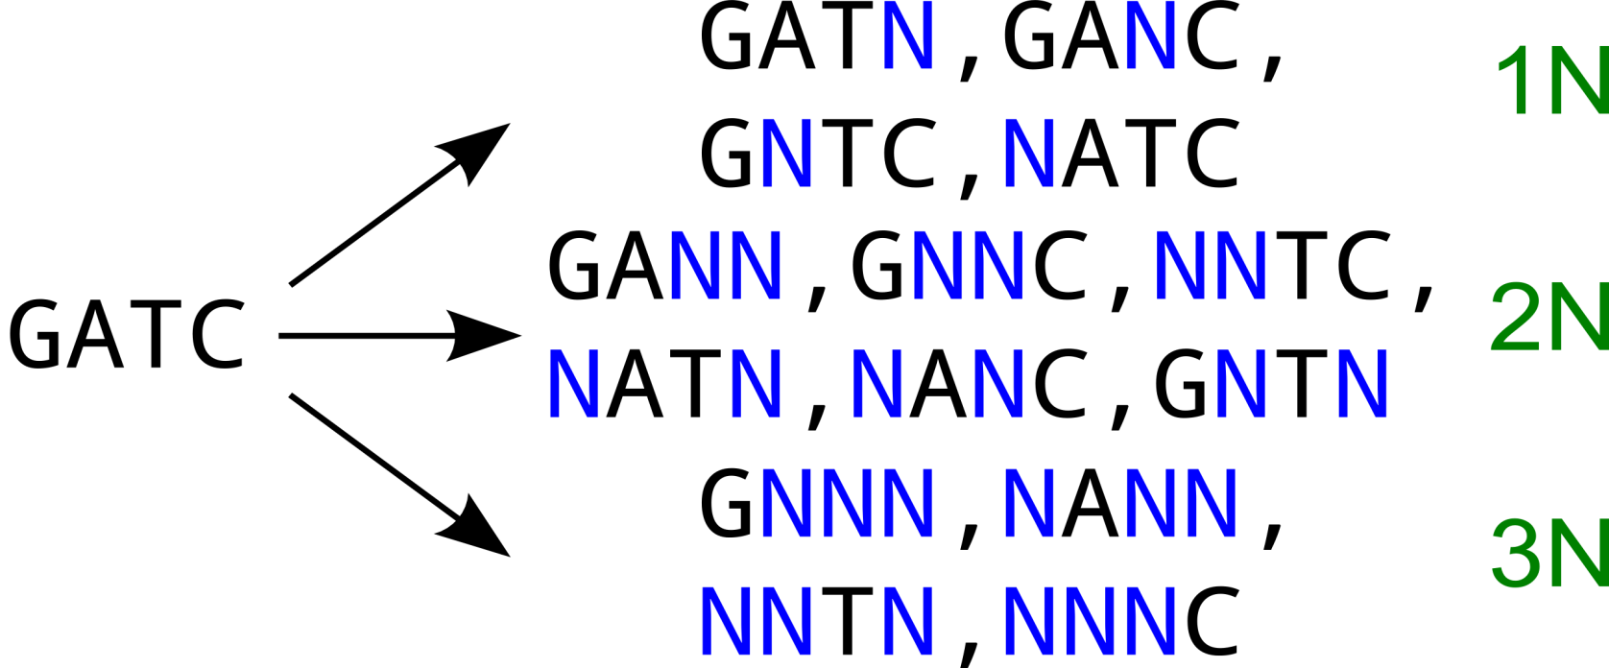
Оценка контраста сайта

Slide 68
Сайт посадки рибосомы (прокариоты)

Slide 69
Начала генов Bacillus subtilis
Источник: РГМ

Slide 70
Источник: РГМ

Slide 71
Источник: РГМ

Slide 72
конец

Slide 73
Shannon coined the name "bit" as a unit measure of information in his 1948 paper "The Mathematical Theory of Communication," as a short form of a "binary digit."

Slide 74
Информация и энтропия сигнала
Изучаем сигналы, которые кодируются последовательностью букв (пример, нуклеотидов)
Энтропия H – мера неопределенности сигнала
Информация I состоит в уменьшении неопределенности.
Неопределенность появления случайно одной буквы
  H = sum pi*log2 pi, I in
Пусть появилась буква A
Ищем сигнал, который есть последовательность букв.
Очередной нуклеотид
Белок сканирует РНК. Очередной нуклеотид A
Начнем с одной , например, слово из 3х нуклеотидов.
Число таких слов N = 4^3 = 2^6. Значит закодировать все слова можно 6-ю битами (последовательностями из 6 нулей или единиц)
  Смотрим на первую букву.

Slide 75
The more surprised we are, the more information we gain Similarly, if we receive a message solely consisting of 'A's, as in AAAAAAA..., and nothing more, that would not be extremely surprising either. Alternatively, we could make it a long chain consisting of only ones or only zeros. Either way, there's no surprise reading along either of the messages; Thus, the amount of information in these messages is zero.
Shannon coined the name "bit" as a unit measure of information in his 1948 paper "The Mathematical Theory of Communication," as a short form of a "binary digit."
I=HBefore−HAfter

Slide 76
Позиционно-весовая матрица выравнивания (без гэпов)
Notes:
Здесь – про PWM

Slide 77
Позиционная весовая матрица PWM. (По РГМ)
Частоты букв в колонках. Пример.
Упражнение. Посчитайте вес последовательности
A C A C T T T C G G G T A C G T
относительно этой PWM.

Slide 78
Обоснование PWM
Для каждой буквы b_{j} из слова S мы можем оценить вероятность ее увидеть в столбце j частотой F(b_{j}, j)
Произведение P(S|выравнивание) = Π_{j}F(b_{j}, j) по всем позициям оценивает вероятность слова S быть похожим на выравнивание. Чем больше частоты букв каждой позиции, тем выше вероятность слова S
Нужен контроль того, насколько эта вероятность велика. Контролем будем считать вероятность увидеть слово S в геноме. И считать ее будем как произведение частот букв из S в геноме: P(S) = Π_{j} p_{bj}
Решение про сходство S с выравниванием принимается просто: что вероятнее, тому и верим:
  Если P(S|выравнивание) >> P(S), то S похоже на выравнивание
  Если P(S) << P(S|выравнивание) , то S больше похоже на случайное слово из генома на выравнивание
Мерой сходства служит отношение правдоподобия P(S|выравнивание)/P(S). На практике всегда переходят к логарифмам – чтобы не умножать, а складывать:
  W(S, выравнивание) = ln (P(S|выравнивание)/P(S))
Напишите выражение для W как сумму по позициям
78

Slide 79
РГМ* придумали свою формулу для
W(b,j)
W (b, j) = ln [N (b, j)+0,5] – 0,25 Σ_{i} ln [N (i, j)+0,5]
РГМ вместо базовой вероятности буквы p(b) в геноме использует такую
штуку :
p(b,j) = M( {F(A, j), F(T,j), F(G,j), F(C, j) } )
где M(…) обозначает среднее геометрическое четырех частот
У них базовая частота меняется от колонки к колонки, но не зависит от буквы!
КРУТЫЕ!
Имею документ, подписанный лично А.А.Мироновым, что формула верна ☺ ААл
*Равчеев, Гельфанд, Миронов

Slide 80
Обозначения, S = (b₁. b₂,…, b_{m}) – посл., выровненная с выравниванием
N | Число последовательностей | f(b,j) | = N(b,j)/N | Частота буквы b в колонке j
i | i-я последовательность | F(b,j) | = (N(b,j)+ε_{b})/(N+ε) ε = Σ_{b} ε_{b} | Частота буквы b в колонке j с учетом псевдокаунтов
m | Число колонок | I(b,j) | = F(b,j)·log₂[F(b,j)/p_{b}] | Информационное содержание буквы b в колонке j
j | j-я колонка | I(j) | = Σ_{b} I(b,j) | Информационное содержание колонки j
N(b,j) | Число букв b в колонке j | I | = Σ_{j} I(j) | Информационное содержание выравнивания сигналов
S | Последовательность длины m | W(b,j) | = ln F(b,j)/p_{b} | Вес буквы b относительно колонки j
b | Буква A,T,G или C | W(S) | = Σ_{j} W(b_{j} ,j) | Вес последовательности относительно выравнивания

Slide 81

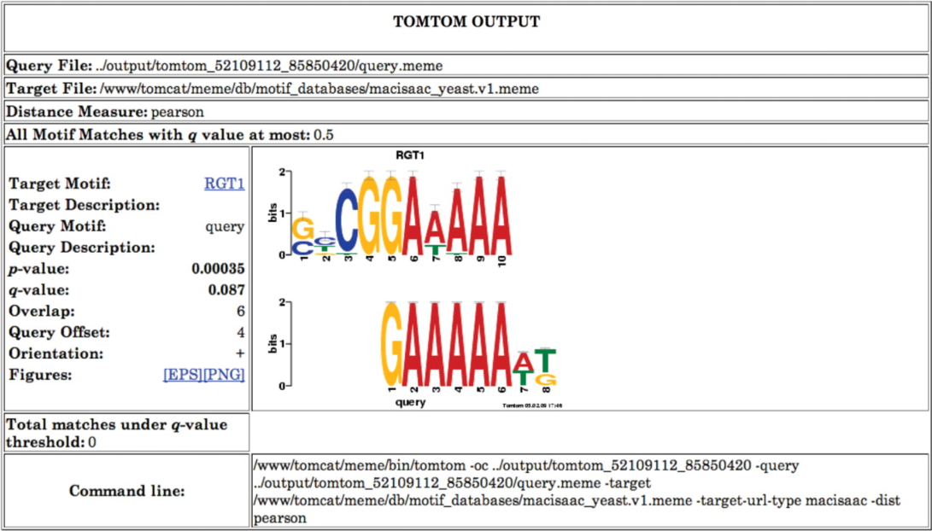
Tomtom output
From: MEME Suite: tools for motif discovery and searching
Nucleic Acids Res. 2009;37(suppl_2):W202-W208. doi:10.1093/nar/gkp335
Figure Legend:
The figure shows the Tomtom output from searching a single DNA motif against a collection of yeast transcription factor binding site motifs identified via ChIP-seq (9). Tomtom shows that the query motif closely resembles the binding motif for transcription factor RGT1.
Date of download: 4/13/2017
© 2009 The Author(s)This is an Open Access article distributed under the terms of the Creative Commons Attribution Non-Commercial License (http://creativecommons.org/licenses/by-nc/2.0/uk/) which permits unrestricted non-commercial use, distribution, and reproduction in any medium, provided the original work is properly cited.
Notes:
81

Slide 82
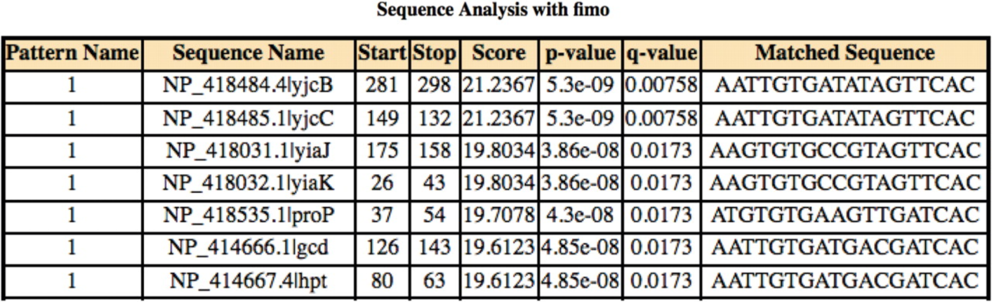
FIMO output
From: MEME Suite: tools for motif discovery and searching
Nucleic Acids Res. 2009;37(suppl_2):W202-W208. doi:10.1093/nar/gkp335
Figure Legend:
Date of download: 4/13/2017
© 2009 The Author(s)This is an Open Access article distributed under the terms of the Creative Commons Attribution Non-Commercial License (http://creativecommons.org/licenses/by-nc/2.0/uk/) which permits unrestricted non-commercial use, distribution, and reproduction in any medium, provided the original work is properly cited.
Notes:
82

Slide 83
Полезные ссылки
Анализ данных ChiPSeq https://books.google.ru/books?hl=ru&lr=&id=YC2K_v1mficC&oi=fnd&pg=PA135&dq=makeev+vsevolod&ots=uSo84sL8A6&sig=xOTJH2RcPWhsjL7cBELQqkCkyfI&redir_esc=y#v=onepage&q=makeev%20vsevolod&f=true
Bailey TL, Williams N, Misleh C, Li WW. MEME: discovering and analyzing DNA and protein sequence motifs. Nucleic Acids Research. 2006;34(Web Server issue):W369-W373. doi:10.1093/nar/gkl198.
Tran NTL, Huang C-H. A survey of motif finding Web tools for detecting binding site motifs in ChIP-Seq data. Biology Direct. 2014;9:4. doi:10.1186/1745-6150-9-4.
Kulakovskiy IV, Makeev VJ. DNA sequence motif: a jack of all trades for ChIP-Seq data. Adv Protein Chem Struct Biol. 2013;91:135-71.

Slide 84
Сравнение двух PWM
Как в MEME
Vorontsov et co-authors https://almob.biomedcentral.com/articles/10.1186/1748-7188-8-23

Slide 85
Некоторые термины
Сигнал – то, что узнает белок. Иногда и он тоже может ошибаться
.
Мотив – описание сигнала, придуманное человеком;
  обычно, основано на последовательности
  позволяет предсказывать в геноме сигналы – сайты, с которыми связывается изучаемый белок
  Идеал: предсказываются все сигналы и не предсказывается ни одного сигнала в геноме там, где их нет – НЕДОСТИЖИМ ☹
RRvnGAAASKGAAASK
GAAAGTGAAA
Notes:
Что такое сигнал? То, что узнает белок. В частности, может узнавать кривизну ДНК или ее «сгибаемость»
Что такое мотив? Описание сигнала для человека
Профиль – не понял. Это ЛОГО
В паттерне можно еще кое-чего отобразить – кратностями и др. А большие и маленькие – ничего не значат.

Slide 86
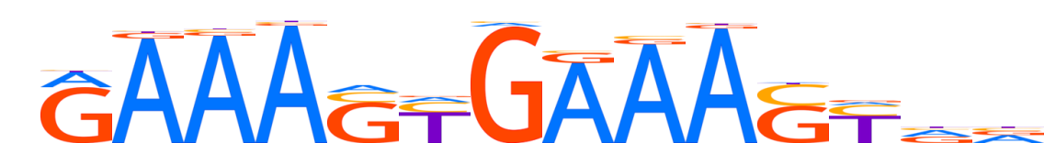
Виды описаний сигналов (мотивов)
Пусть есть выравнивание последовательностей известных или предполагаемых сигналов
CCTACGCAAACGT
GTCTCGCAAACGT
GCCACGCAACCGT
Консенсус — способ отображения мотива, в котором в каждой позиции указывается самое частое основание/аминокислота
Паттерн – указание допустимых букв в каждой позиции
LOGO – в каждой позиции каждая буква изображаются прямоугольником высоты, равной её информационному содержанию (ждите!)
Позиционная весовая матрица PWM – вес каждой буквы в каждой позиции (ждите)
Профиль – обобщение PWM, позволяющее учитывать делеции и вставки (позже); другая математика
GCCACGCAAACGT
SMMWCGCAAMCGT или
[GC][TC]…[AC]CGT

